Slide 1

Příklad
Příklad k tématu 3 třísektorová ekonomika
Ekonomika je složena ze tří sektorů, domácností, firem a vlády. Spotřební funkce má tvar C
= 300 + 0,8Y, plánované investice firem jsou 500 mld. Kč, vládní nákupy statků G=200 mld.
Kč transferové platby TR=50 mld., velikost autonomních daní TA=100 mld. Kč a sazba
důchodové daně t=0,25.
a) vypočtěte rovnovážný produkt a graficky znázorněte
b) vypočtěte multiplikátor vládních výdajů a multiplikátor autonomních daní
c) jak se změní rovnovážný produkt, klesnou-li vládní výdaje o 80 mld. Kč a zkonstruujte
graf nové rovnováhy
d) jak se změní rovnovážný produkt, zvýší-li se autonomní daně o 50 mld. Kč a graficky
novou rovnováhu
e) jak se změní rovnovážný produkt, zvýší-li se sazby důchodové daně na 30%

Slide 2
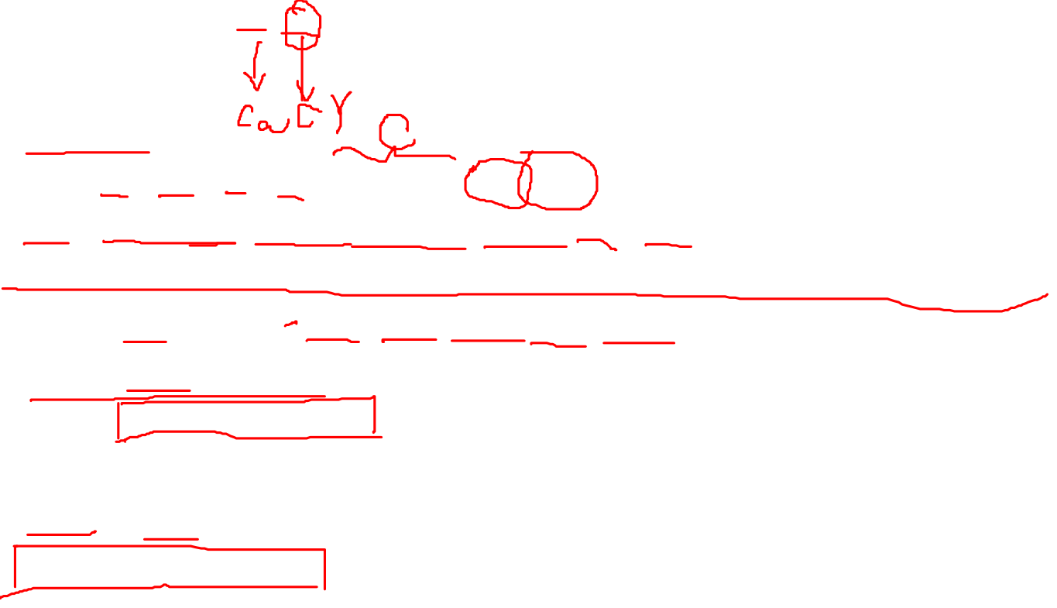
1a) vypočtěte rovnovážný produkt (Y) a graficky znázorněte
Spotřební funkce má tvar C = 300 + 0,8Y, plánované investice firem jsou 500 mld. Kč, vládní nákupy statků G=200 mld. Kč transferové platby TR=50 mld., velikost autonomních daní TA=100 mld. Kč a sazba důchodové daně t=0,25.
AD = Y
AD = C + I_{a} + G C = Ca + c*Y – T_{T}+TR
AD = C_{a} + c*Y – c*t*Y – c*T_{a} + c*TR +I_{a} + G
AD = 300 + 0,8*Y – 0,8* 0,25* Y -0,8*100 +0,8*50+500 +200
AD = 300 +0,8Y-0,2Y -80 +40+500+200
AD = 960 +0,6Y
AD = Y = 960 + 0,6Y
Y -0,6Y = 960
0,4Y = 960 / 0,4
Y = 2400 mld Kč
Spotřební funkce má tvar C = 300 + 0,8Y, plánované investice firem jsou 500 mld. Kč, vládní nákupy statků G=200 mld.
Kč transferové platby TR=50 mld., velikost autonomních daní TA=100 mld. Kč a sazba důchodové daně t=0,25.

Slide 3
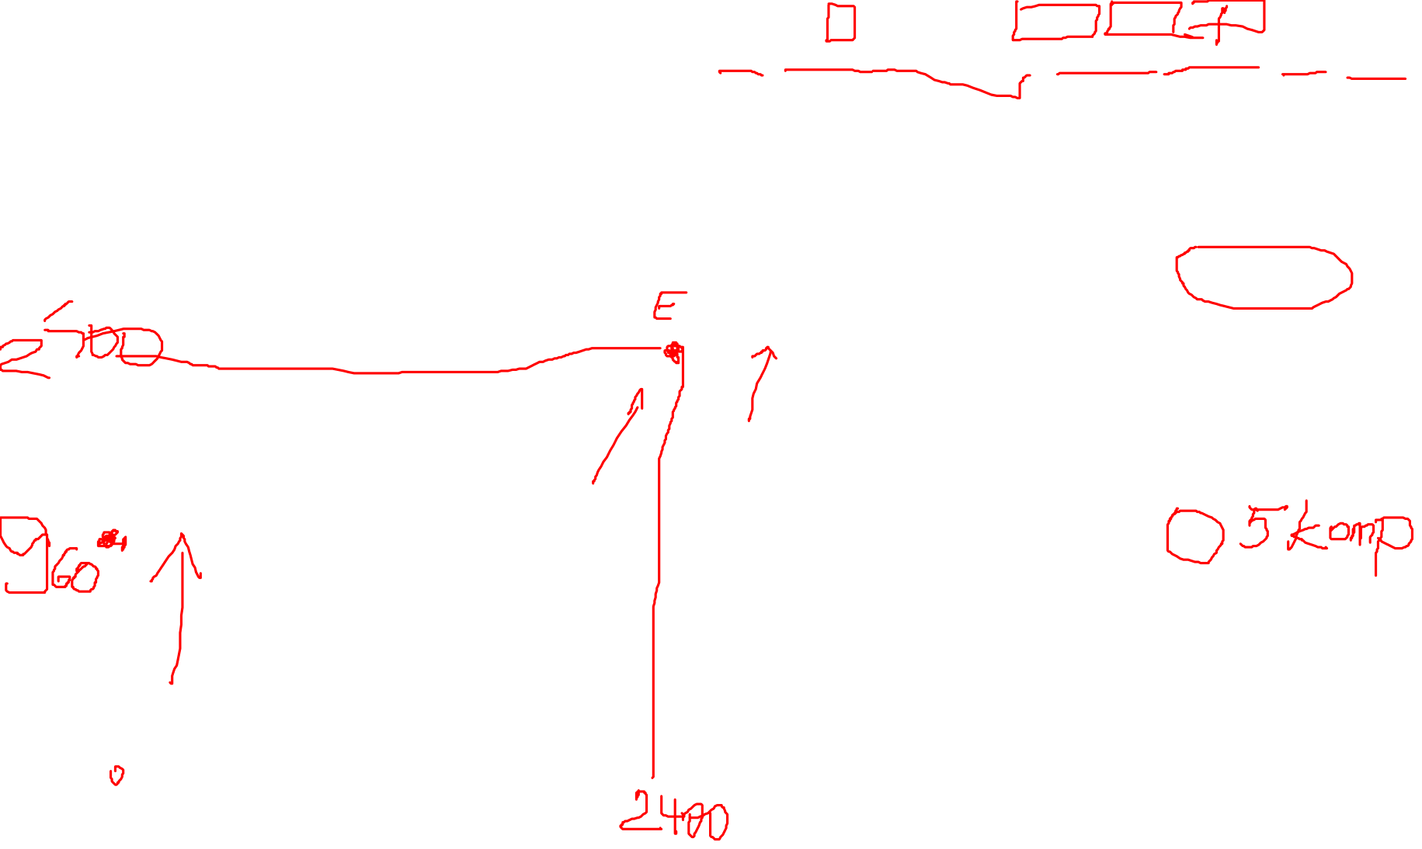
1a) Graficky znázorněno
AD = C_{a} + c*Y – c*t*Y – c*T_{a} + c*TR +I_{a} + G
AD = 300 + 0,8*Y – 0,8* 0,25* Y -0,8*100 +0,8*50+500 +200
45⁰
AD
AD
c*Y *(1-t)
A_{A}
Y

Slide 4

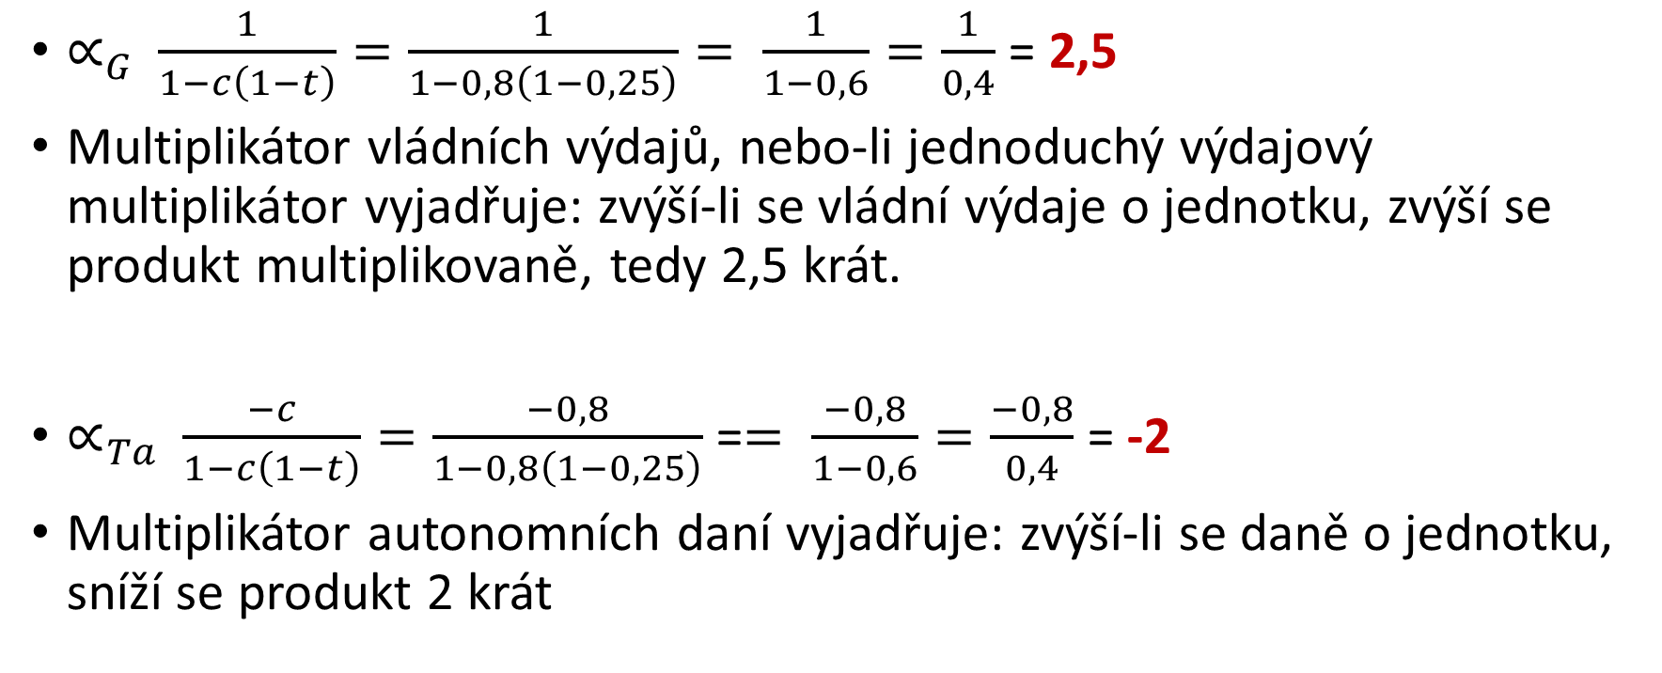
2) vypočtěte multiplikátor vládních výdajů a multiplikátor autonomních daní
$∝_{G }\frac{1}{1−c\left(1−t\right)}=\frac{1}{1−0,8\left(1−0,25\right)}= \frac{1}{1−0,6}=\frac{1}{0,4}$ = 2,5
Multiplikátor vládních výdajů, nebo-li jednoduchý výdajový multiplikátor vyjadřuje: zvýší-li se vládní výdaje o jednotku, zvýší se produkt multiplikovaně, tedy 2,5 krát.
$∝_{Ta }\frac{−c}{1−c\left(1−t\right)}=\frac{−0,8}{1−0,8\left(1−0,25\right)}$ =$= \frac{−0,8}{1−0,6}=\frac{−0,8}{0,4}$ = -2
Multiplikátor autonomních daní vyjadřuje: zvýší-li se daně o jednotku, sníží se produkt 2 krát

Slide 5

2) vypočtěte multiplikátor vládních výdajů a multiplikátor autonomních daní
$∝_{G }\frac{1}{1−c\left(1−t\right)}=\frac{1}{1−0,8\left(1−0,25\right)}= \frac{1}{1−0,6}=\frac{1}{0,4}$ = 2,5
Multiplikátor vládních výdajů, nebo-li jednoduchý výdajový multiplikátor vyjadřuje: zvýší-li se vládní výdaje o jednotku, zvýší se produkt multiplikovaně, tedy 2,5 krát.
$∝_{Ta }\frac{−c}{1−c\left(1−t\right)}=\frac{−0,8}{1−0,8\left(1−0,25\right)}$ =$= \frac{−0,8}{1−0,6}=\frac{−0,8}{0,4}$ = -2
Multiplikátor autonomních daní vyjadřuje: zvýší-li se daně o jednotku, sníží se produkt 2 krát

Slide 6
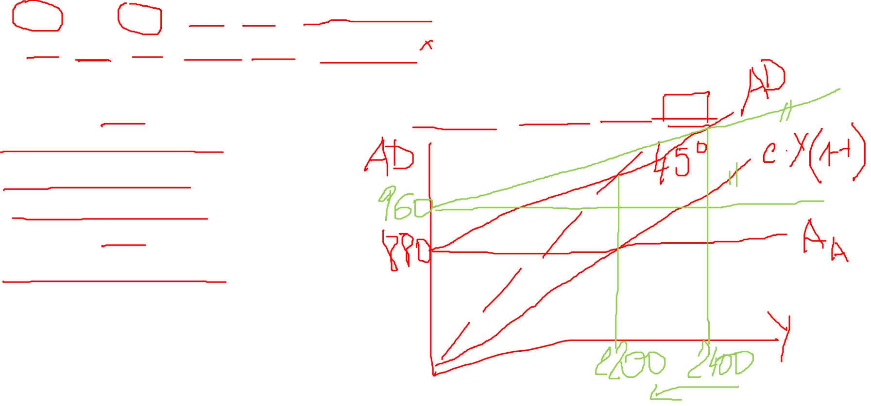
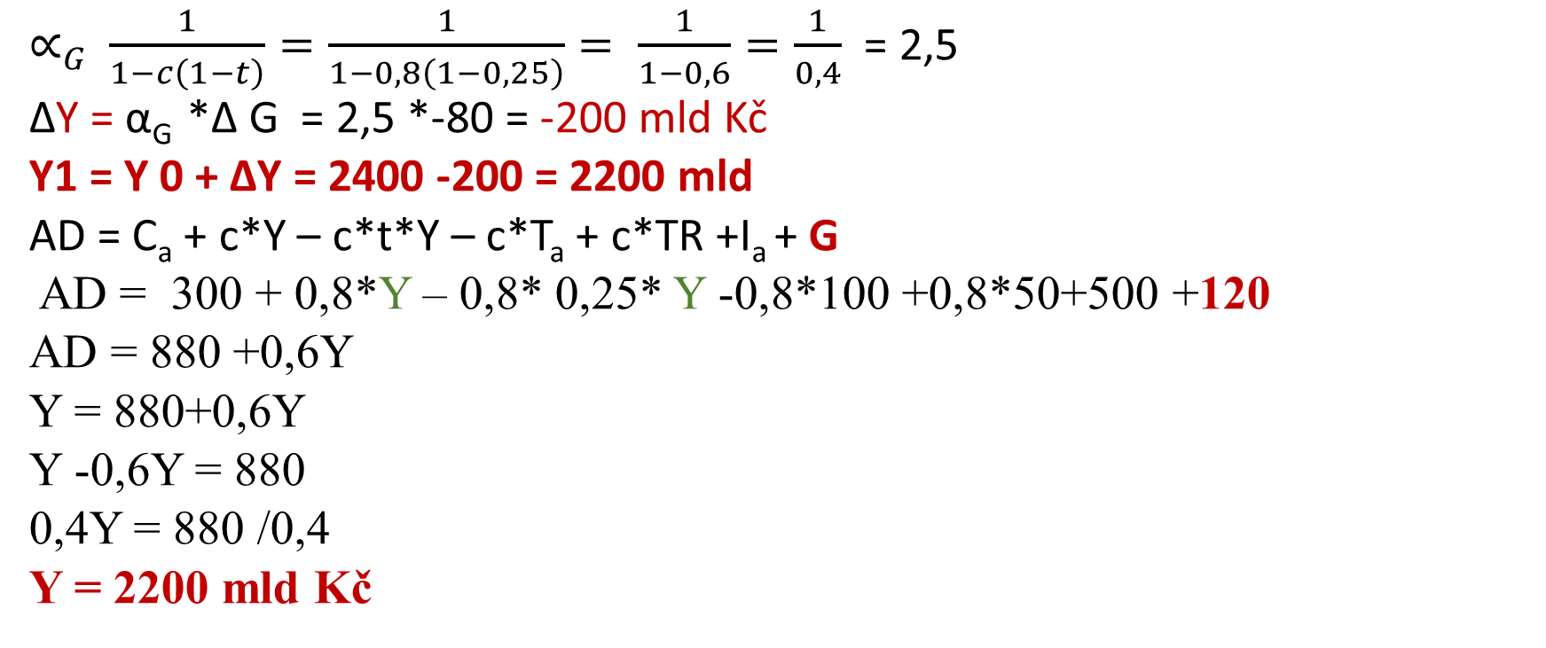
3)jak se změní rovnovážný produkt, klesnou-li vládní výdaje o 80 mld. Kč a zkonstruujte graf nové rovnováhy
$∝_{G }\frac{1}{1−c\left(1−t\right)}=\frac{1}{1−0,8\left(1−0,25\right)}= \frac{1}{1−0,6}=\frac{1}{0,4}$ = 2,5
∆Y = α_{G} *∆ G = 2,5 *-80 = -200 mld Kč
Y1 = Y 0 + ∆Y = 2400 -200 = 2200 mld
AD = C_{a} + c*Y – c*t*Y – c*T_{a} + c*TR +I_{a} + G
AD = 300 + 0,8*Y – 0,8* 0,25* Y -0,8*100 +0,8*50+500 +120
AD = 880 +0,6Y
Y = 880+0,6Y
Y -0,6Y = 880
0,4Y = 880 /0,4
Y = 2200 mld Kč
Výpočet nového G původní G 200 pokles o 80 tj .200-80

Slide 7
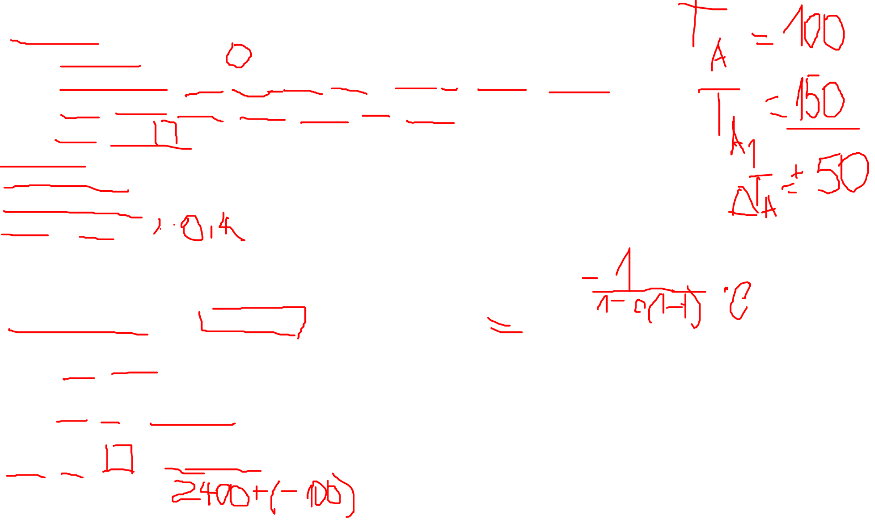
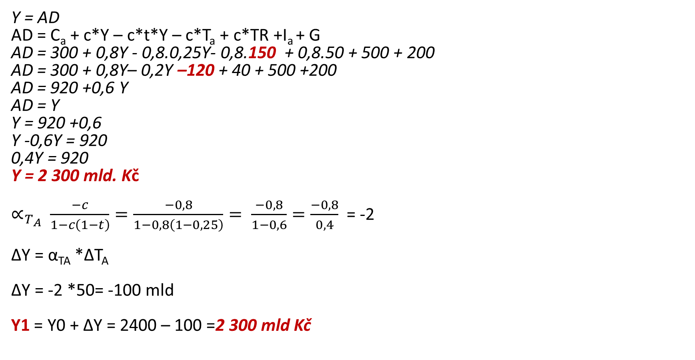
4) jak se změní rovnovážný produkt, zvýší-li se autonomní daně o 50 mld. Kč a graficky novou rovnováhu
Y = AD
AD = C_{a} + c*Y – c*t*Y – c*T_{a} + c*TR +I_{a} + G
AD = 300 + 0,8Y - 0,8.0,25Y- 0,8.150 + 0,8.50 + 500 + 200
AD = 300 + 0,8Y– 0,2Y –120 + 40 + 500 +200
AD = 920 +0,6 Y
AD = Y
Y = 920 +0,6
Y -0,6Y = 920
0,4Y = 920
Y = 2 300 mld. Kč
$∝_{T_{A} }\frac{−c}{1−c\left(1−t\right)}=\frac{−0,8}{1−0,8\left(1−0,25\right)}= \frac{−0,8}{1−0,6}=\frac{−0,8}{0,4}$ = -2
∆Y = α_{TA} *∆T_{A}
∆Y = -2 *50= -100 mld
Y1 = Y0 + ∆Y = 2400 – 100 =2 300 mld Kč

Slide 8
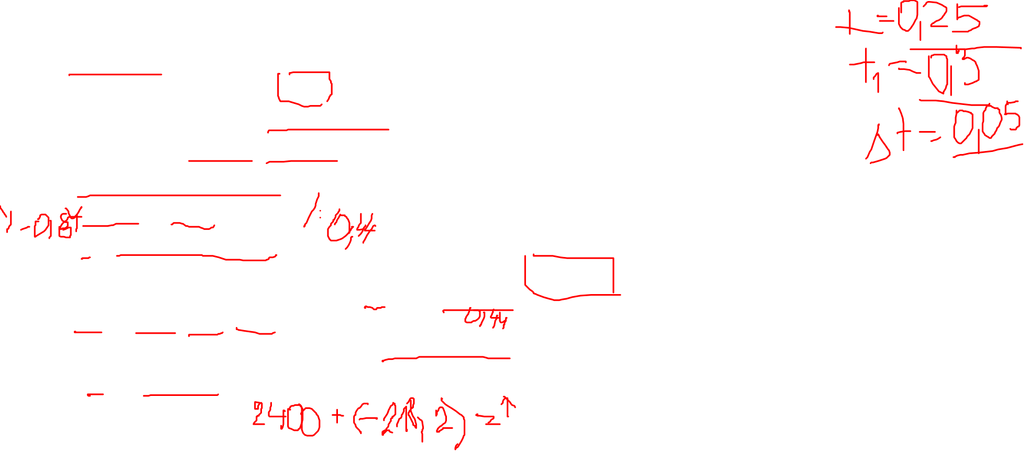
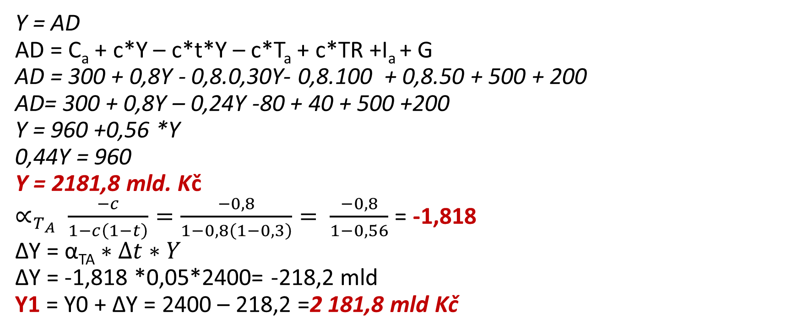
5) jak se změní rovnovážný produkt, zvýší-li se sazby důchodové daně na 30%
Y = AD
AD = C_{a} + c*Y – c*t*Y – c*T_{a} + c*TR +I_{a} + G
AD = 300 + 0,8Y - 0,8.0,30Y- 0,8.100 + 0,8.50 + 500 + 200
AD= 300 + 0,8Y – 0,24Y -80 + 40 + 500 +200
Y = 960 +0,56 *Y
0,44Y = 960
Y = 2181,8 mld. Kč
$∝_{T_{A} }\frac{−c}{1−c\left(1−t\right)}=\frac{−0,8}{1−0,8\left(1−0,3\right)}= \frac{−0,8}{1−0,56}$ = -1,818
∆Y = α_{TA} $∗∆t∗Y$
∆Y = -1,818 *0,05*2400= -218,2 mld
Y1 = Y0 + ∆Y = 2400 – 218,2 =2 181,8 mld Kč

Slide 9
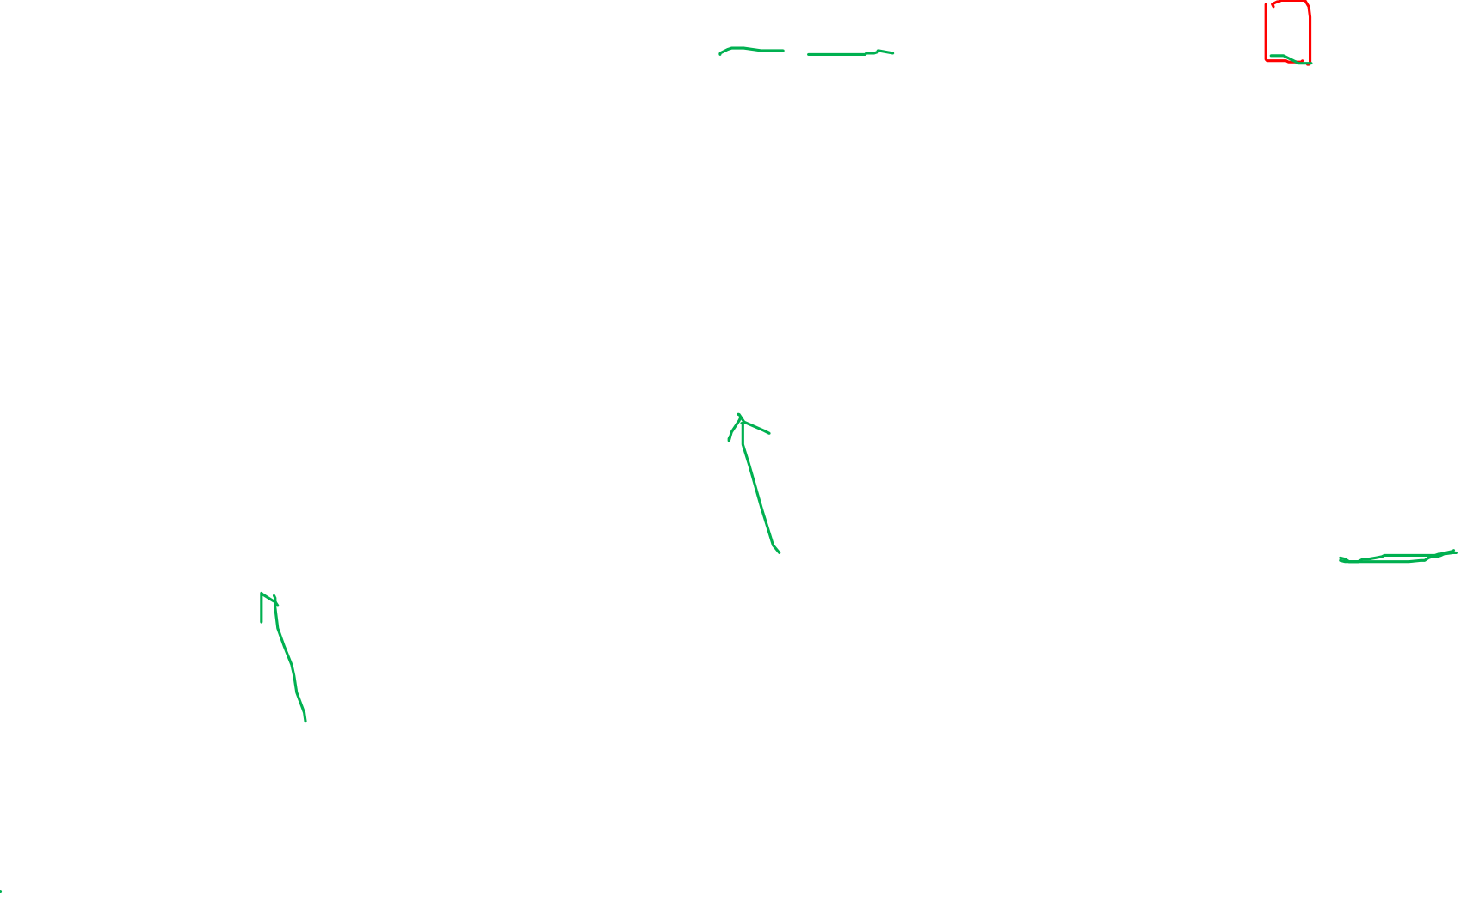
AD = C_{a} + c*Y – c*t*Y – c*T_{a} + c*TR +I_{a} + G → AD= A_{A}*c*Y(1-t)
AD
45
AD= A_{A}*c*Y(1-t)
c*Y(1-t)
960
A_{A}
Y (mld Kč)
Y= 2400

Slide 10
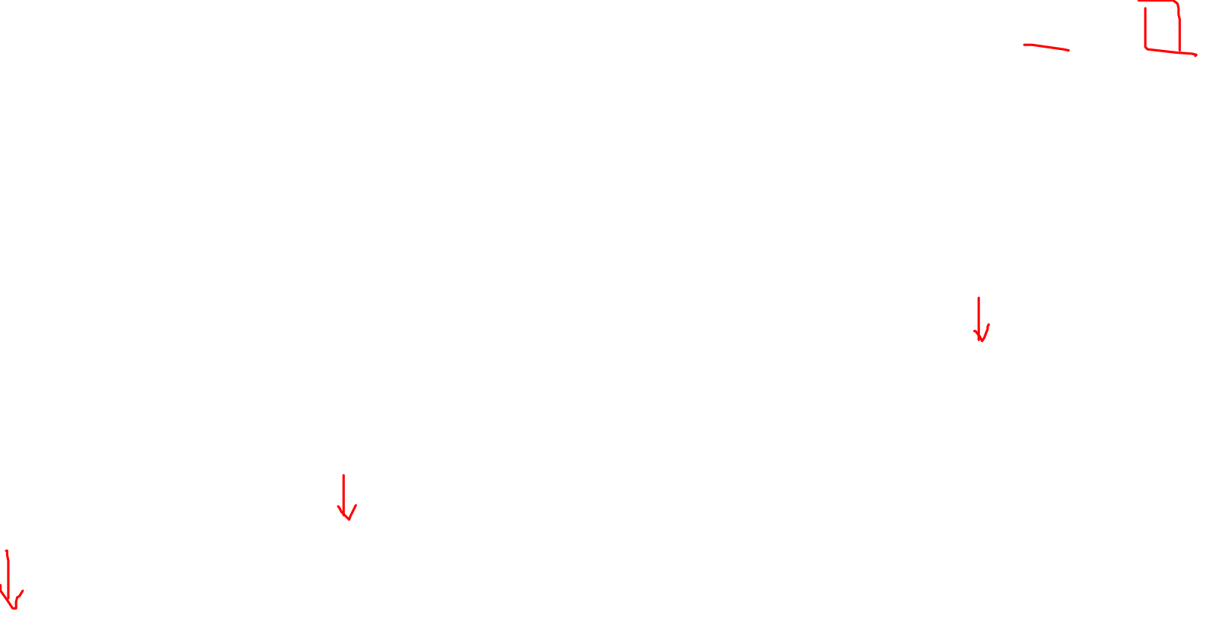
AD = C_{a} + c*Y – c*t*Y – c*T_{a} + c*TR +I_{a} + G → AD= A_{A}*c*Y(1-t)
AD
45
AD= A_{A}*c*Y(1-t)
AD1= A_{A}*c*Y(1-t)
c*Y(1-t)
960
A_{A}
A_{A1}
A_{A}
880
Y (mld Kč)
Y= 2200
Y= 2400

Slide 11
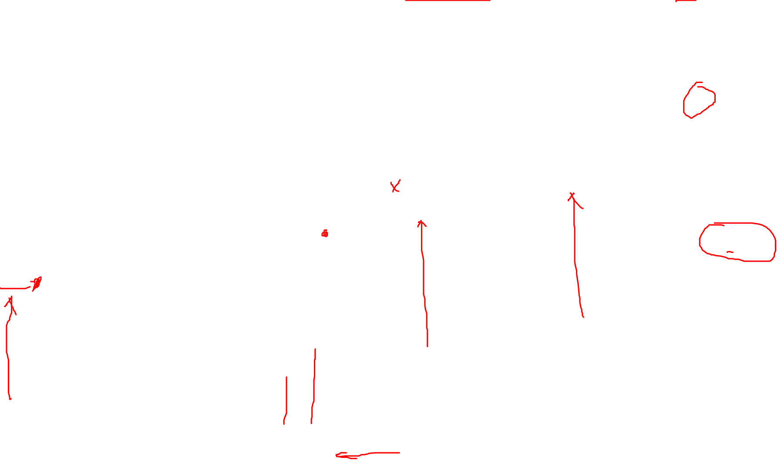
AD = C_{a} + c*Y – c*t*Y – c*T_{a} + c*TR +I_{a} + G → AD= A_{A}*c*Y(1-t)
AD
45
AD= A_{A}*c*Y(1-t)
AD1= A_{A}*c*Y(1-t)
c*Y(1-t)
960
A_{A}
c*Y(1-t)
Y (mld Kč)
Y= 2181,8
Y= 2400

Slide 12
Příklad k procvičení
Ekonomika je složena ze tří sektorů, domácností, firem a vlády. Spotřební funkce má tvar C = 300 + 0,6Y, plánované investice firem jsou 300 mld. Kč, vládní nákupy statků G=100 mld, transferové platby TR=50 mld., velikost autonomních daní TA=100 mld. Kč a sazba důchodové daně t=0,2.
a) vypočtěte rovnovážný produkt a graficky znázorněte
b) vypočtěte multiplikátor vládních výdajů a multiplikátor autonomních daní
c) jak se změní rovnovážný produkt, klesnou-li vládní výdaje o 80 mld. Kč
d) jak se změní rovnovážný produkt, zvýší-li se autonomní daně o 50 mld. Kč e) jak se změní rovnovážný produkt, zvýší-li se sazby důchodové daně na 30% a graficky novou rovnováhu

